Slide 1
Αρδευτική Μηχανική
Τεχνολογικό Εκπαιδευτικό
Ίδρυμα Θεσσαλίας
Ενότητα 6: Μικροάρδευση Κριτήρια επιλογής διανεμητών
Καθηγητής Παναγιώτης Βύρλας
Σχολή Τεχνολόγων Γεωπόνων
Τμήμα Τεχνολόγων Γεωπόνων

Slide 2
Χρηματοδότηση
Το παρόν εκπαιδευτικό υλικό έχει αναπτυχθεί στο πλαίσιο του εκπαιδευτικού έργου του διδάσκοντα.
Το έργο «Ανοικτά Ακαδημαϊκά Μαθήματα στο Τ.Ε.Ι. Θεσσαλίας» έχει χρηματοδοτήσει μόνο τη αναδιαμόρφωση του εκπαιδευτικού υλικού.
Το έργο υλοποιείται στο πλαίσιο του Επιχειρησιακού Προγράμματος «Εκπαίδευση και Δια Βίου Μάθηση» και συγχρηματοδοτείται από την Ευρωπαϊκή Ένωση (Ευρωπαϊκό Κοινωνικό Ταμείο) και από εθνικούς πόρους.

Slide 3
Σκοποί ενότητας
Ο αναγνώστης να μπορεί να:
Κατανοήσει τα κριτήρια επιλογής διανεμητών
Κατανοήσει την ομοιογένεια κατασκευής
Χαρακτηριστικά διανεμητών

Slide 4
Περιεχόμενα ενότητας
Κριτήρια επιλογής διανεμητών
Επιλογή διανεμητή
Ομοιογένεια κατασκευής
Σχέση πίεσης – παροχής
Σχέση παροχής – θερμοκρασίας 1
Ευαισθησία στην έμφραξη
Βιβλιογραφία

Slide 5
Κριτήρια επιλογής διανεμητών
Ομοιογένεια κατασκευής
Σχέση πίεσης-παροχής
Σχέση θερμοκρασίας – παροχής
Ευαισθησία στην έμφραξη

Slide 6
Επιλογή διανεμητή 1
Μερικά χαρακτηριστικά των διανεμητών που επιδρούν στην αποδοτικότητα του συστήματος είναι:
Οι μεταβολές στην παροχή λόγω της κατασκευαστικής ανομοιογένειας,
Η απόκλιση της σχέσης πίεσης – παροχής από τις προδιαγραφές σχεδιασμού,
Ο εκθέτης παροχής του διανεμητή,
Το πιθανό εύρος της πίεσης λειτουργίας,
Οι απώλειες πίεσης στους πλευρικούς αγωγούς που προκαλούνται από την σύνδεση ή την ενσωμάτωση των διανεμητών,
Η επιδεκτικότητα των διανεμητών στην έμφραξη, και
Η σταθερότητα της σχέσης παροχής-πίεσης για μεγάλο χρονικό διάστημα.

Slide 7
Επιλογή διανεμητή 2
Μολονότι είναι δύσκολο να επιτευχθούν, ένας ιδεώδης διανεμητής πρέπει παρουσιάζει τα ακόλουθα χαρακτηριστικά:
Αξιόπιστη λειτουργία με μια σχετικά σταθερή παροχή που θα παρουσιάζει μια ικανοποιητική ομοιομορφία σε όλους τους διανεμητές του συστήματος παρά τις μεταβολές λόγω κατασκευαστικών διαφορών, τις αναμενόμενες διαφορές στην πίεση λόγω των απωλειών από τριβές και υψομετρικών διαφορών και τις αναμενόμενες μεταβολές στην θερμοκρασία του νερού,
Σχετικά μεγάλους ή/και αυτοκαθαριζόμενους διαδρόμους ροής που να ελαχιστοποιούν το ενδεχόμενο έμφραξης,
Ανθεκτικότητα, και
Χαμηλό κόστος.

Slide 8
Ομοιογένεια κατασκευής 1
Δύο διανεμητές από το ίδιο δείγμα, όταν δοκιμασθούν (λειτουργήσουν) υπό τα αυτά επίπεδα πίεσης και θερμοκρασίας νερού μπορεί να αποδώσουν διαφορετικές παροχές. Το εύρος της διαφοροποίησης αυτής ονομάζεται ομοιογένεια κατασκευής και ποικίλει από διανεμητή σε διανεμητή, ανάλογα με τον σχεδιασμό του, το υλικό κατασκευής του και την διαδικασία παραγωγής.
Η ομοιογένεια κατασκευής εκφράζεται με βάση διάφορα στατιστικά χαρακτηριστικά, που αξιολογούν τις τιμές παροχής, οι οποίες λαμβάνονται από αριθμό τεμαχίων του ίδιου είδους και τύπου σταλάκτη, όταν λειτουργούν υπό την αυτή πίεση.

Slide 9
Ομοιογένεια κατασκευής 2
Ο συντελεστής παραλλακτικότητας είναι ένα αδιάστατο μέτρο της παραλλακτικότητας της παροχής του σταλάκτη. Καλείται Συντελεστής Κατασκευαστικής Παραλ-λακτικότητας, επειδή όλες οι άλλες πιθανές πηγές που επηρεάζουν την παροχή, έχουν εξαλειφθεί κατά την δοκιμή, η πίεση και η θερμοκρασία του νερού διατηρούνται σταθερές και η έμφραξη αποφεύγεται διότι κατά την δοκιμή χρησιμοποιείται καθαρό, φιλτραρισμένο νερό. Ο συντελεστής παραλλακτικότητας Cv, δίδεται από την σχέση:

Slide 10
Ομοιογένεια κατασκευής 3
Η παραλλακτικότητα παροχής εκφράζει την τυπική απόκλιση ως ποσοστό % του μέσου όρου και είναι ανεξάρτητη από τις μονάδες μέτρησης και το μέγεθος του μέσου όρου. Επιτρέπει την σύγκριση ειδών ή τύπων με παροχές διαφορετικής τάξης μεγέθους.
Ο συντελεστής παραλλακτικότητας παροχής αποτελεί το κυρίαρχο διεθνές μέτρο αξιολόγησης της ομοιογένειας κατασκευής διανεμητών.

Slide 11
Ομοιογένεια κατασκευής 4

Slide 12
Σχέση πίεσης – παροχής 1

Slide 13
Σχέση πίεσης – παροχής 2

Slide 14
Σχέση πίεσης – παροχής 3

Slide 15
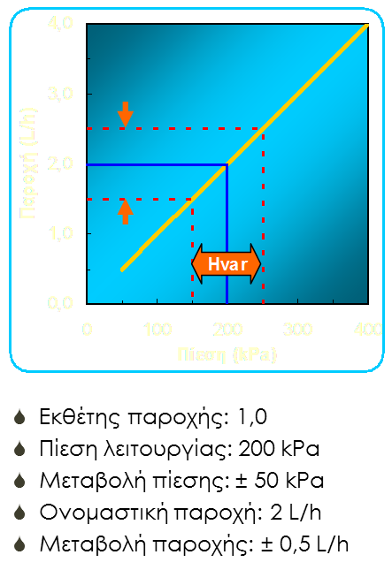
Σχέση πίεσης – παροχής 4
Α. Μη αυτορυθμιζόμενος διανεμητής (στρωτή ροή)

Slide 16
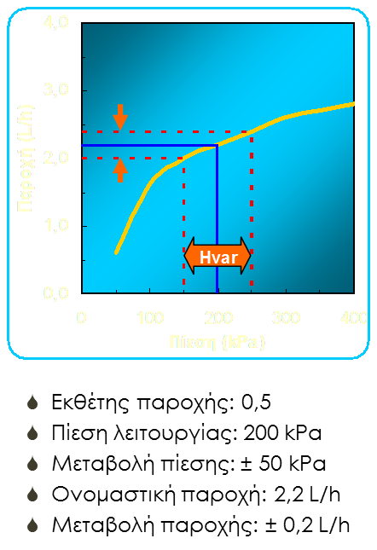
Σχέση πίεσης – παροχής 5
Β. Μη αυτορυθμιζόμενος διανεμητής (τυρβώδης ροή)

Slide 17
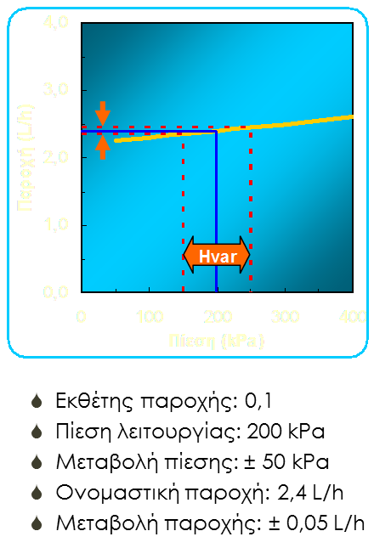
Σχέση πίεσης – παροχής 6
Γ. Αυτορυθμιζόμενος διανεμητής

Slide 18
Σχέση πίεσης – παροχής 7

Slide 19
Σχέση πίεσης – παροχής 8

Slide 20
Σχέση παροχής – θερμοκρασίας 1
Ένας διανεμητής μπορεί να είναι ευαίσθητος στις μεταβολές της θερμοκρασίας του νερού για τους τρεις παρακάτω λόγους:
Μεταβολή του ιξώδους του νερού, που μειώνεται με την αύξηση της θερμοκρασίας
Διαστατικές μεταβολές του διαδρόμου ροής ή/και της οπής εξόδου του νερού
Μεταβολή των χαρακτηριστικών του υλικού κατασκευής της μεμβράνης σε αυτορυθμιζόμενους διανεμητές.

Slide 21
Σχέση παροχής – θερμοκρασίας 2
Η ευαισθησία της παροχής στην θερμοκρασία νερού μετράται υπολογίζοντας τον δείκτη παροχής Ι_{Τ}, για έναν διανεμητή σε διαφορετικές θερμοκρασίες:
Δείκτες παροχής μεγαλύτεροι της μονάδας δηλώνουν πως ένας διανεμητής παρέχει περισσότερο νερό από το κανονικό, ενώ δείκτες <1,0 δηλώνουν πως παρέχεται λιγότερο νερό. Δείκτες από 0,7 έως και πάνω από 2,0 έχουν καταγραφεί.

Slide 22
Σχέση παροχής – θερμοκρασίας 3

Slide 23
Ευαισθησία στην έμφραξη 1
Ο σχεδιασμός ενός συστήματος υψηλής ομοιομορφίας περιορίζεται από την ευαισθησία των διανεμητών στην έμφραξη. Η ευαισθησία στην έμφραξη είναι ένα πολύ σημαντικό ζήτημα κατά την επιλογή ενός σταλάκτη. Δύο κριτικές παράμετροι σχετικές με την επιδεκτικότητα στην έμφραξη είναι το μέγεθος του διαδρόμου ροής και η ταχύτητα του νερού μέσα στον διάδρομο. Η σχέση μεταξύ της διατομής του διαδρόμου και της επιδεκτικότητάς του στην έμφραξη είναι:
Πολύ ευαίσθητος: διάμετρος μικρότερη από 0,7 mm.
Ευαίσθητος: διάμετρος από 0,7 έως 1,5 mm.
Σχετικά ευαίσθητος: διάμετρος >1,5 mm ή συνεχούς καθαρισμού διανεμητής.

Slide 24
Ευαισθησία στην έμφραξη 2

Slide 25
Βιβλιογραφία
Bralts, V.F., I.P. Wu and H.M. Gitlin, 1981a. Manufacturing variation and drip irrigation uniformity. ASAE Transactions 24(1):113-119.
James, L.G., 1988. Principles of Farm Irrigation System Design. New York : Wiley.
Karmeli, D., G. Peri and M. Todes (1985). Irrigation Systems : Design and Operation. Cape Town : Oxford University Press.
Keller, J. and R.D. Bliesner, 1990. Sprinkle and Trickle Irrigation. New York : Van Nostrand Reinhold.
Mιχελάκις Ν., 1988. Συστήματα Αυτόματης Άρδευσης: Άρδευση με Σταγόνες. Αθήνα : Εκδοτική Αγροτεχνική.
Solomon, K.H. 1979. Manufacturing Variation of Trickle Emitters. ASAE Transactions 22(5): 1034-1038, 1043.

Slide 26
Τέλος ενότητας
Επεξεργασία: Μέγας Χρήστος

Slide 27
Σημειώματα

Slide 28
Σημείωμα Ιστορικού Εκδόσεων Έργου
Το παρόν έργο αποτελεί την έκδοση 1.00.
Έχουν προηγηθεί οι κάτωθι εκδόσεις:
Έκδοση Χ1.Υ1Ζ1 διαθέσιμη εδώ. (Συνδέστε στο «εδώ» τον υπερσύνδεσμο).
Έκδοση Χ2.Υ2Ζ2 διαθέσιμη εδώ. (Συνδέστε στο «εδώ» τον υπερσύνδεσμο).
Έκδοση Χ3.Υ3Ζ3 διαθέσιμη εδώ. (Συνδέστε στο «εδώ» τον υπερσύνδεσμο).

Slide 29
Σημείωμα Αναφοράς
Copyright Τεχνολογικό Εκπαιδευτικό Ίδρυμα Θεσσαλίας, Παναγιώτης Βύρλας 2015. Παναγιώτης Βύρλας «Αρδευτική Μηχανική» Έκδοση 1.0 Λάρισα 01/09/2015 . Διαθέσιμο από τη δικτυακή διεύθυνση: http://cdev.teilar.gr/courses/AGR100/index.php.

Slide 30
Σημείωμα Αδειοδότησης
Το παρόν υλικό διατίθεται με τους όρους της άδειας χρήσης Creative Commons: Αναφορά - Μη Εμπορική Χρήση - Παρόμοια Διανομή, 4.0 [1] ή μεταγενέστερη, Διεθνής Έκδοση. Εξαιρούνται τα αυτοτελή έργα τρίτων π.χ. φωτογραφίες, διαγράμματα κ.λπ., τα οποία εμπεριέχονται σε αυτό και τα οποία αναφέρονται μαζί με τους όρους χρήσης τους στο «Σημείωμα Χρήσης Έργων Τρίτων».
[1] http://creativecommons.org/licenses/by-nc-sa/4.0/
Ως Μη Εμπορική ορίζεται η χρήση:
που δεν περιλαμβάνει άμεσο ή έμμεσο οικονομικό όφελος από την χρήση του έργου, για το διανομέα του έργου και αδειοδόχο,
που δεν περιλαμβάνει οικονομική συναλλαγή ως προϋπόθεση για τη χρήση ή πρόσβαση στο έργο,
που δεν προσπορίζει στο διανομέα του έργου και αδειοδόχο έμμεσο οικονομικό όφελος (π.χ. διαφημίσεις) από την προβολή του έργου σε διαδικτυακό τόπο.
Ο δικαιούχος μπορεί να παρέχει στον αδειοδόχο ξεχωριστή άδεια να χρησιμοποιεί το έργο για εμπορική χρήση, εφόσον αυτό του ζητηθεί.

Slide 31
Σημείωμα Χρήσης Έργων Τρίτων (1/2)
Το Έργο αυτό κάνει χρήση των ακόλουθων έργων:
Εικόνες/Σχήματα/Διαγράμματα/Φωτογραφίες
Εικόνα 1: <αναφορά><άδεια με την οποία διατίθεται> <σύνδεσμος><πηγή><κ.τ.λ>
Εικόνα 2: <αναφορά><άδεια με την οποία διατίθεται> <σύνδεσμος><πηγή><κ.τ.λ>
Εικόνα 3: <αναφορά><άδεια με την οποία διατίθεται> <σύνδεσμος><πηγή><κ.τ.λ>
Εικόνα 4: <αναφορά><άδεια με την οποία διατίθεται> <σύνδεσμος><πηγή><κ.τ.λ>
Εικόνα 5: <αναφορά><άδεια με την οποία διατίθεται> <σύνδεσμος><πηγή><κ.τ.λ>

Slide 32
Σημείωμα Χρήσης Έργων Τρίτων (2/2)
Το Έργο αυτό κάνει χρήση των ακόλουθων έργων:
Πίνακες
Πίνακας 1: <αναφορά><άδεια με την οποία διατίθεται> <σύνδεσμος><πηγή><κ.τ.λ>
Πίνακας 2: <αναφορά><άδεια με την οποία διατίθεται> <σύνδεσμος><πηγή><κ.τ.λ>
Πίνακας 3: <αναφορά><άδεια με την οποία διατίθεται> <σύνδεσμος><πηγή><κ.τ.λ>

Slide 33
Διατήρηση Σημειωμάτων
Οποιαδήποτε αναπαραγωγή ή διασκευή του υλικού θα πρέπει να συμπεριλαμβάνει:
το Σημείωμα Αναφοράς,
το Σημείωμα Αδειοδότησης,
τη Δήλωση Διατήρησης Σημειωμάτων,
το Σημείωμα Χρήσης Έργων Τρίτων (εφόσον υπάρχει).
μαζί με τους συνοδευόμενους υπερσυνδέσμους.

